Slide 1
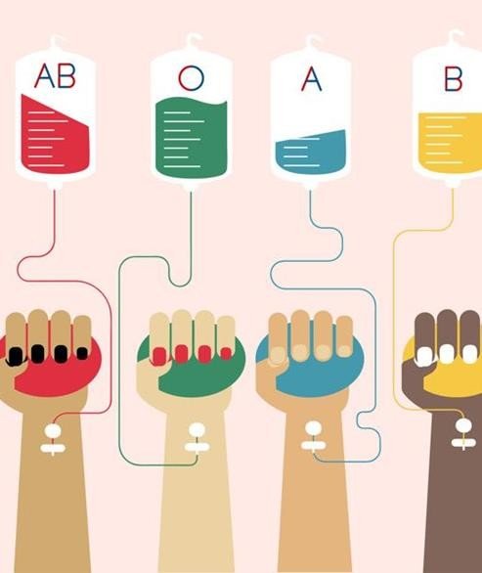
Introdução:

Slide 2





Problema:
O problema principal é a escassez de sangue nos hospitais e clínicas, o que pode levar à falta de tratamento adequado para pacientes que necessitam de transfusão.
Falta de estoque: muitas vezes, o estoque de sangue nos bancos de sangue é insuficiente para atender a demanda dos hospitais e clínicas. Isso pode ocorrer devido à baixa taxa de doação de sangue ou a problemas logísticos que dificultam o transporte de sangue para os bancos.

Slide 3

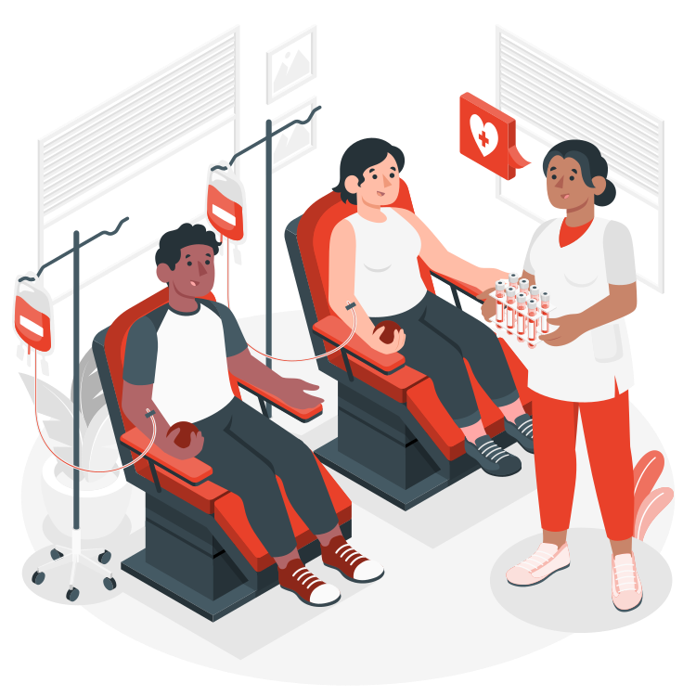

Objetivos:
O principal objetivo é criar um Banco de Sangue eficiente e seguro, capaz de suprir a demanda por sangue nos hospitais e clínicas da região.
Também podemos destacar objetivos específicos, como aumentar o número de doadores, melhorar o processo de coleta, processamento e armazenamento do sangue, e estabelecer parcerias com as unidades de saúde.

Slide 4


Justificativa:
De acordo com a Organização Pan-Americana da Saúde (OPAS), a maior dificuldade em aumentar o volume de doações reside na falta de informações sobre o processo e também na falta de conscientização sobre a sua importância.

Slide 5
Justificativa:
Pessoas que acreditam que se doarem uma vez, vão ter de doar sempre;
Outras acham que doar sangue engorda;
Temem contrair alguma doença infecciosa durante a coleta;

Slide 6









Público-alvo:
•

Slide 7
Requisitos
O sistema deve permitir que usuários visualizem informações sobre doação e sangue no geral.
O sistema deve permitir que novos usuários doadores gerenciem seu cadastro no sistema.
O sistema deve permitir que usuários doadores se voluntariem para a doação realizando o cadastro de pré-triagem.
O sistema deve permitir que os usuários visualizem suas próprias informações de doação de sangue.
O sistema deve permitir que novos usuários representantes dos bancos de sangue gerenciem seu cadastro no sistema.
O sistema deve permitir que representantes de banco de sangue gerenciem informações de doadores de sangue.

